Slide 1
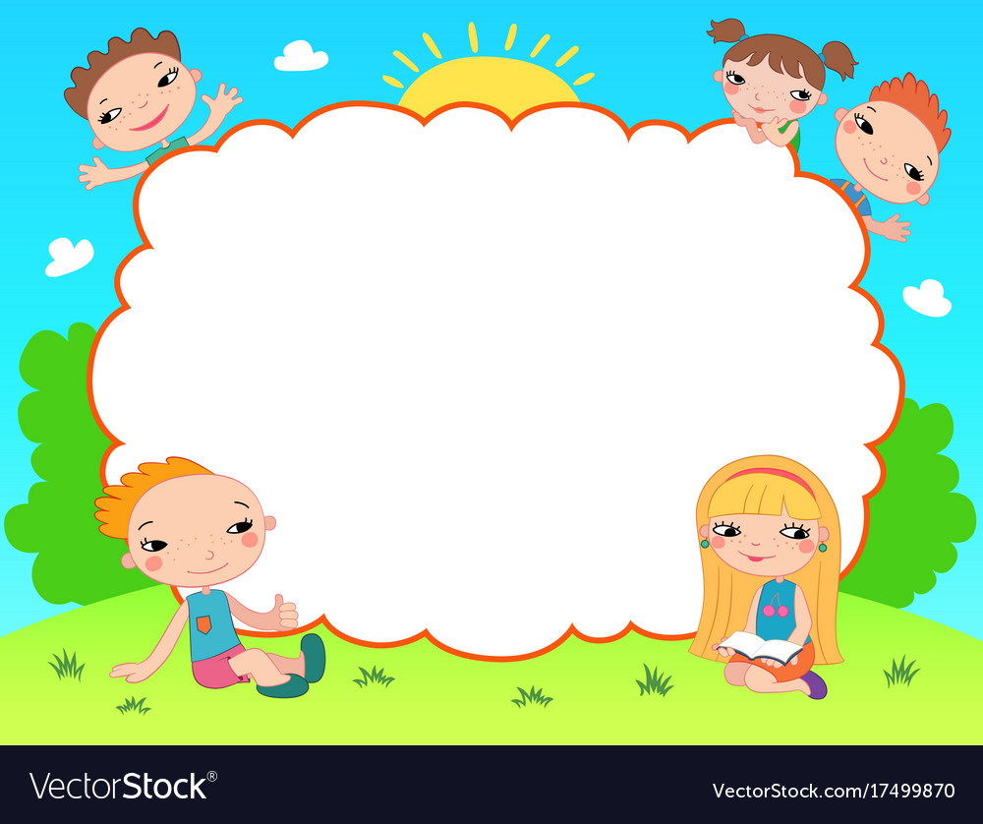


Chào mừng các thầy cô giáo đến với tiết TiếngViệt Lớp 2C Giáo viên: Vũ Thị Tuyển

Slide 2



Khởi động

Slide 3
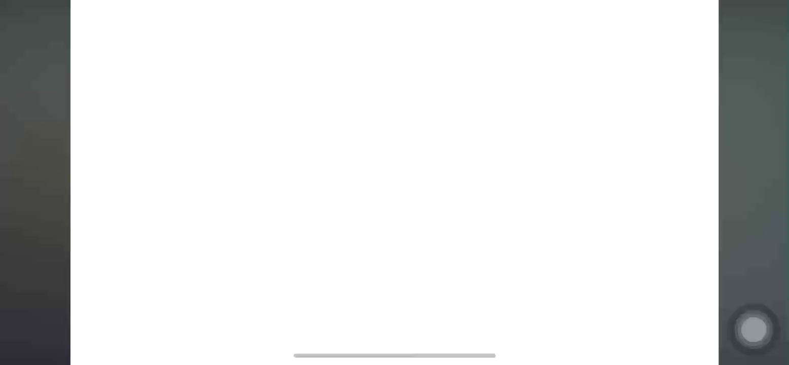

Slide 5
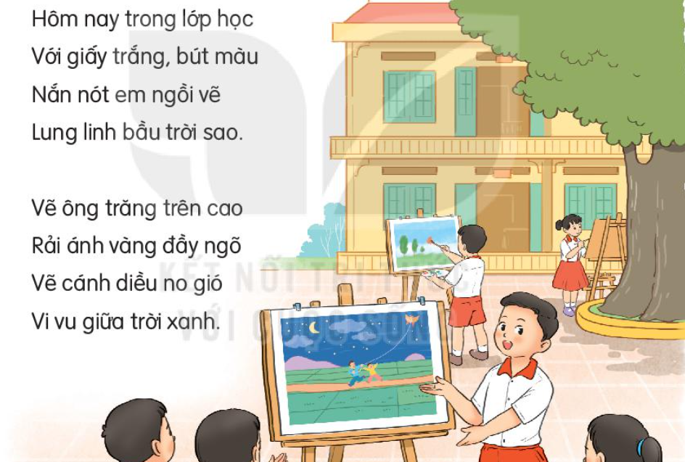
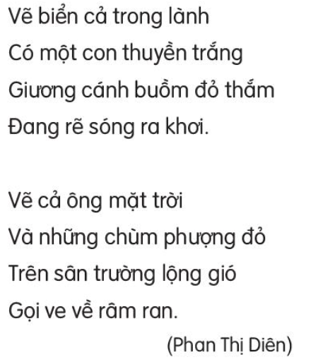
Bài: Em học vẽ
1
3
2
4

Slide 6
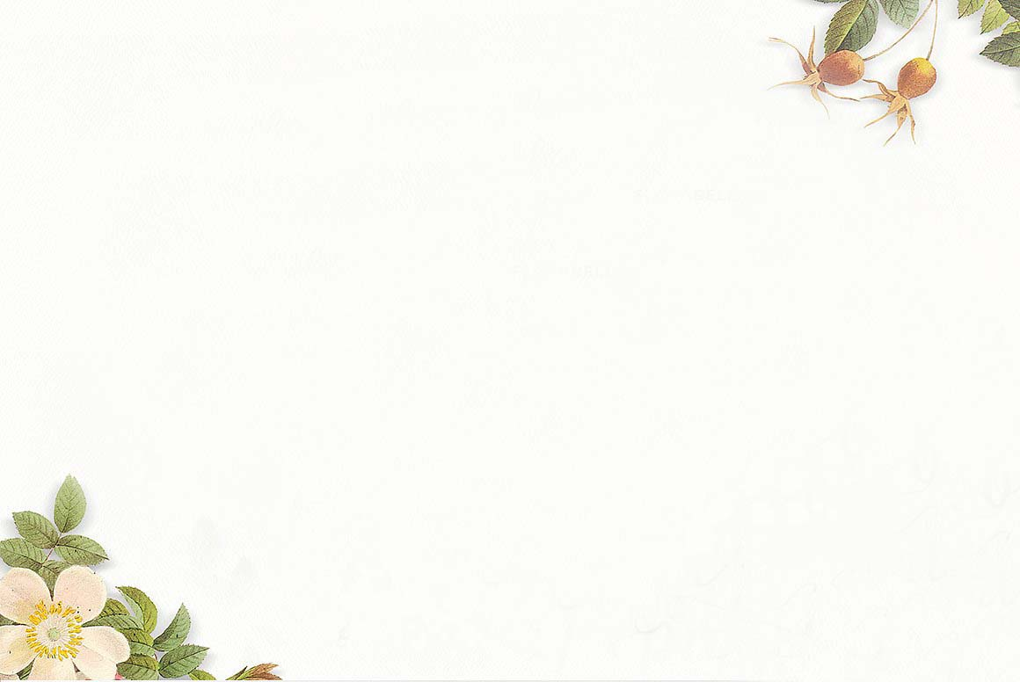
1
Hôm nay trong lớp học
Với giấy trắng, bút màu
Nắn nót em ngồi vẽ
Lung linh bầu trời sao.

Slide 7
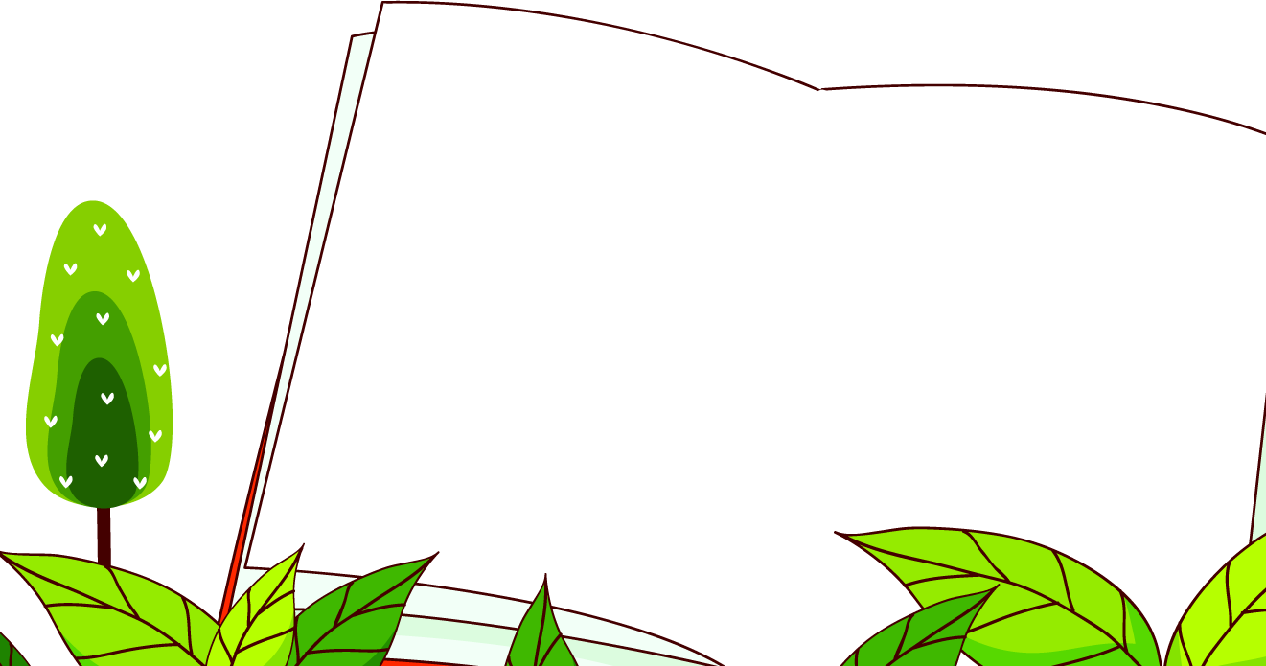
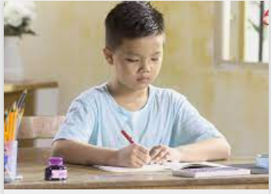
Giải nghĩa từ
Nắn nót:
Làm cẩn thận từng li, từng tí cho đẹp, cho chỉnh.

Slide 8
1
Hôm nay trong lớp học
Với giấy trắng, bút màu
Nắn nót em ngồi vẽ
Lung linh bầu trời sao.

Slide 9
2
Vẽ ông trăng trên cao
Rải ánh vàng đầy ngõ
Vẽ cánh diều no gió
Vi vu giữa trời xanh.

Slide 10
3
Vẽ biển cả trong lành
Có một con thuyền trắng
Giương cánh buồm đỏ thắm
Đang rẽ sóng ra khơi.

Slide 11
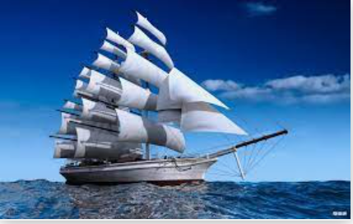
Giải nghĩa từ
Giương (cánh buồm):
Mở, căng ra hết cỡ và đưa cao lên.

Slide 12
3
Vẽ biển cả trong lành
Có một con thuyền trắng
Giương cánh buồm đỏ thắm
Đang rẽ sóng ra khơi.

Slide 13
Vẽ cả ông mặt trời
Và những chùm phượng đỏ
Trên sân trường lộng gió
Gọi ve về râm ran.
4

Slide 14
Em học vẽ

Slide 15
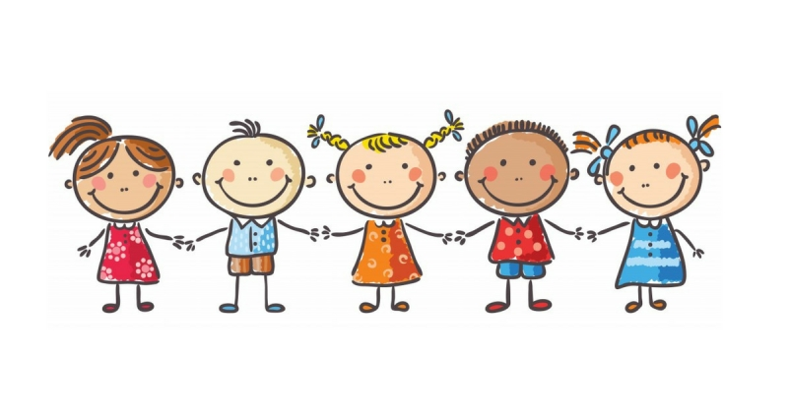

Hẹn gặp lại

Slide 16
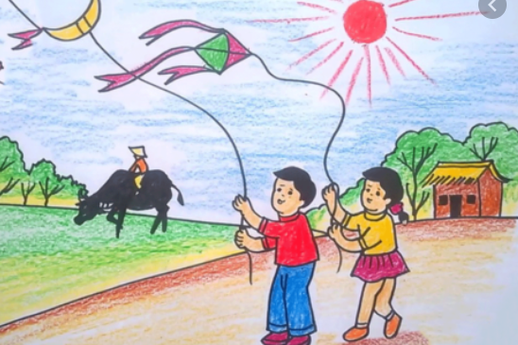
Giới thiệu với bạn một bức tranh mà em thích

Slide 17
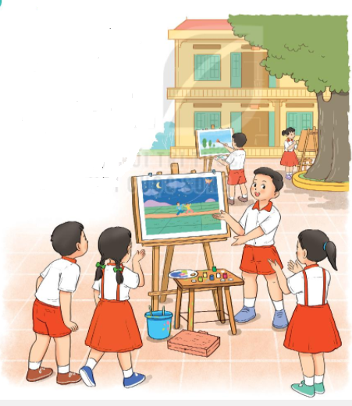
Bài 14: Đọc: Em học vẽ ( tiết 1)

